Slide 1
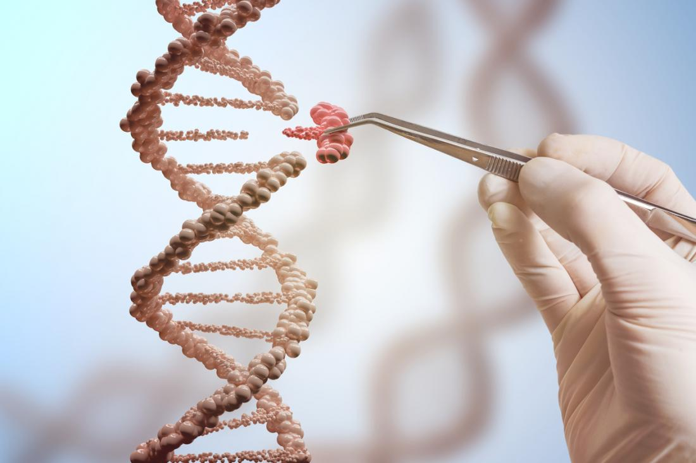
генная терапия в репродуктивной медицине
Shoukhrat Mitalipov
Center for Embryonic Cell and Gene Therapy
Oregon Health & Science University

Slide 2

ЭКО – успешная форма клеточной терапии
gametes
zygote
2-cell
embryo
4-cell
8-cell
blastocyst
“введение живых клеток или созревание определенной клеточной популяции пациента для лечения заболевания”
American Society of Gene & Cell Therapy
Notes:
Totipotency and pluripotency in developmental biology
Genetic and Epigenetic factors that make up titipotency and pluripotency
Noninvasive markers of Totipotency and pluripotency?
Can it be used to define good quality embryos for clinical IVF?

Slide 3
10,000 моногенных мутаций
760 MILLION

Slide 4
Генетические болезни человека
Основная масса генетических болезней унаследована от
родителей (germline)
Большинство неизлечимы
Соматическая генная терапия неэффективна:
слишком поздно
надо исправить миллионы мутантных клеток
клетки трудно доступны для генных манипуляций
плохая репарация ДНК
терапия не передается по наследству
Можно предотвратить передачу мутаций путем биопсии и
отбора эмбрионов
Генная терапия в гаметах или эмбрионах

Slide 5
Основные принципы генной терапии
Внедрение дополнительной синтетической копии гена
(мутантный ген остается)
Индукция дополнительных мутаций в гене для инактивации
либо модуляции экспрессии
Удаление и замена мутантного гена (мтДНК)
Фактическое коррекция генетического кода в мутантом гене методами редактирования

Slide 6
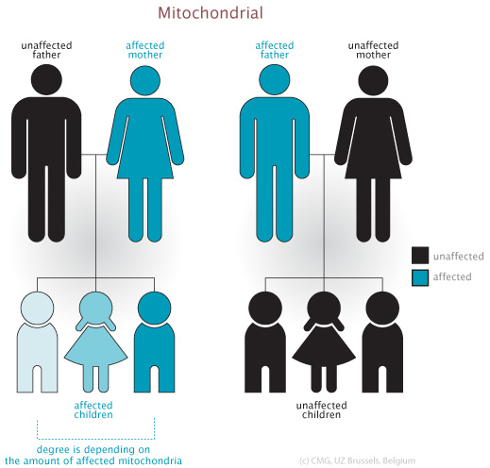
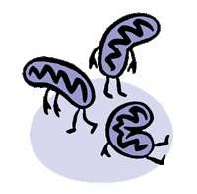
Наследование митохондриальных (мтДНК) заболеваний
Peter Braude
2015 Summit on Human Gene Editing
Notes:
On type of inheritance I didn’t deal with - Mitochondrial disease has features of many of the above.
Only passed on by mother (who will be affected herself)
ALL children will have the mutation – but degree that they will be affected proportional to degree of heteroplasmy
PGD aims to detect that

Slide 7
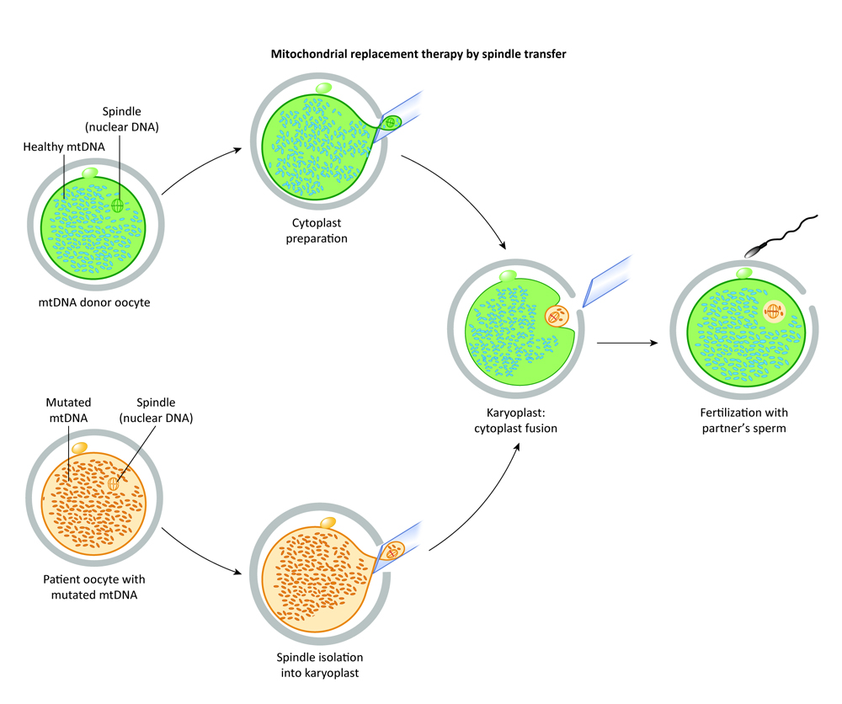
Mitochondrial Replacement Therapy (МРТ)
Замена цитоплазмы и митохондрий яйцеклеток
путем трансплантации мейотического веретена ооцита
Tachibana et al., Nature, 2009
Kang, et al., Nature 2016

Slide 8
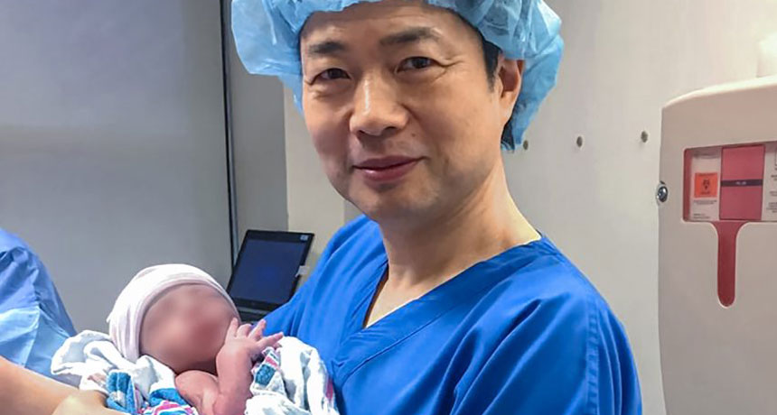
Замена мтДНК в ооцитах
первый “ребенок с 3-мя родителями“ родился в 2016 в Мексике

Slide 9
Autosomal Recessive Inheritance
Cystic fibrosis
Sickle cell disease
Fanconi Anaemia
Heterozygous carrier of
recessive mutation
Heterozygous carrier of
recessive mutation
Heterozygous carrier
embryos could be implanted
50%
Homozygous mutant
embryo discarded
25%
Homozygous healthy
embryo implanted
25%
Wolf et al., 2019
Notes:
Here even when only one partner has the gene (and is affected by it), one in two children can be affected.
Hence on average one in two eggs or sperm could produce genetic disease,
and thus still 50% of embryos could still result in normal children.

Slide 10
Autosomal Dominant Inheritance
Hypertrophic Cardiomyopathy
Huntington’s Disease
Breast cancer
Neurofibromatosis
Retinoblastoma
Heterozygous mutant embryos discarded
50%
Wolf et al., 2019

Slide 11
Preimplantation Genetic Diagnosis and Selection
Эмбрион с мутацией
Эмбрион без мутации
выбрасывается

Slide 12
GENE CONVERSION heterozygous mutations
Ma et al., Nature 2017, 2018

Slide 13
Коррекция мутаций методом надреза ДНК
Высокая эффективность надреза (82-100%)
Высокая эффективность коррекции мутаций путем
копирования второго нормального гена без надреза (64%)
Применим только для гетерозиготных мутаций
Низкая частота использования синтетической ДНК матрицы
Потеря гомозиготности в большей части хромосомы в
некоторых случаях

Slide 14
Новые методы редактирования генов
Base editing
- nucleotide replacement without DSBs, HDR or donor DNA template
- originally restricted to G-C to A-T base pair
- now available A-T to G-C
Prime editing
- single strand DNA break
- contains a repair template
Efficiency and safety (off-target) is largely unknown

Slide 15
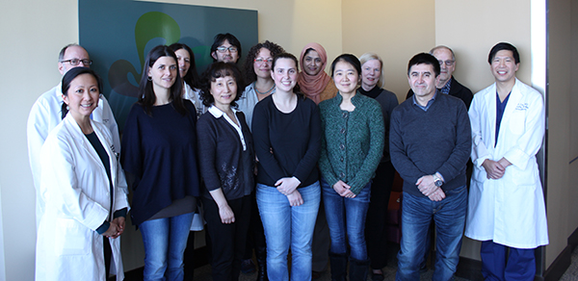
Center for Embryonic
Cell and Gene Therapy
Hong Ma
Crystal Van Dyken
Hayley Darby
Nuria Marti Gutierrez
Dan Liang
Amy Koski
Aleksei Mikhalchenko
Ying Li
Rebecca Tippner-Hedges
Don Wolf
Riffat Ahmed
Masahito Tachibana
Tomonari Hayama
Dongmei Ji
Thanasup Gonmanee
REI-OBGYN
Paula Amato
Dianna Wu
David Lee
Sacha Krieg
Jeffrey Jensen
Tom O’Leary
David Battaglia

